Slide 2
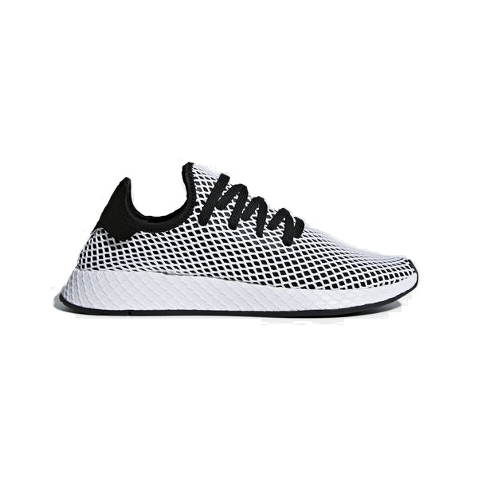
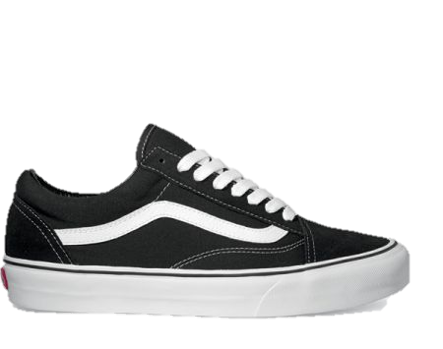
Co nabízíme

Slide 3
What do we offer

Slide 4
Příslušenství

Slide 5
Accessories

Slide 6
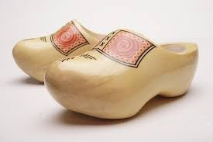
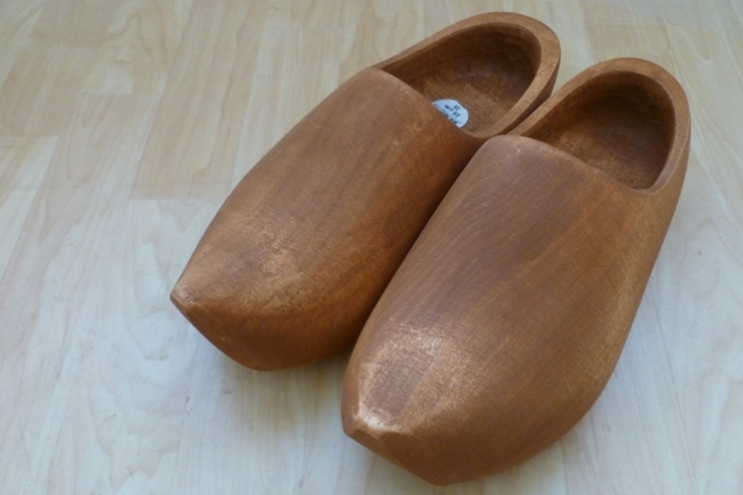
Speciální nabídka

Slide 7
Special offer

